Slide 1
GCC+NASM联合编译
hanzhuo@smail.nju.edu.cn韩茁

Slide 2
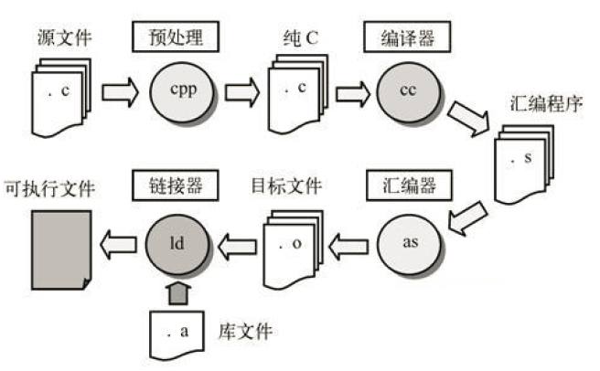
基础知识-C语言的编译链接图

Slide 3
基础知识-编译链接
汇编/编译（生成语言无关中间代码）
C→中间代码，ASM→中间代码，DLX→中间代码
会包含代码，函数定义
可以是很多个独立文件
参照上图，这个中间代码就是.o文件中的代码
链接（生成平台相关的可执行二进制代码）
中间代码→linux（elf），mac（maco），windows（exe/dll）
将多个中间文件的代码组合起来
链接的多个中间文件的函数要声明齐全
动态链接和静态链接
（检查作业考核点）
Notes:
高级语言-（编译）》汇编码-（汇编）》二进制码
什么是中间代码：https://zhidao.baidu.com/question/1923825907863973747.html
linux的二进制可执行文件为elf
静态链接和动态链接的区别：https://www.jianshu.com/p/c3ff6310f1f4

Slide 4
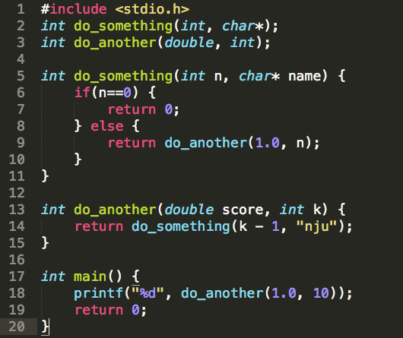
基础知识-c函数
声明和定义的区别
声明只是告诉编译器有这么一个变量/函数
定义是告诉编译器这个变量会占用多少内存，这个函数具体的代码是如何
先声明后调用
标准ascii-c所有的函数都要在使用前先声明。
提前分配地址和空间
如果不加最开始的两行函数声明的代码，无论两个函数哪个写在前面，编译都不能通过
Notes:
c语言
声明：让编译器了解有这样一个变量名，告诉编译器一些信息，以协助编译器进行语法分析，避免编译器报错（其他地方不能用这个变量名），但没有分配内存
定义：创建变量并分配内存

Slide 5
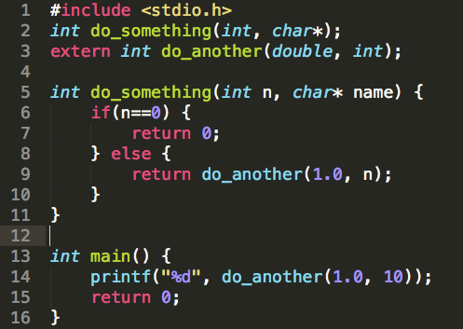
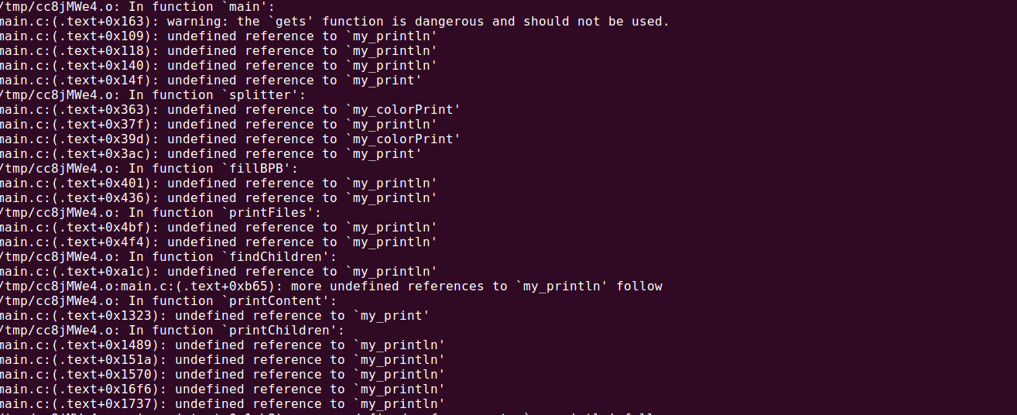
基础知识-c函数
如果函数的定义在其它文件，比如说你想要复用之前用汇编写的函数，那么要通过extern指定。
（gcc如果发现函数只有声明没有定义，默认是extern，不需要专门指定了）
这个代码，如果gcc main.c则会报错，而gcc -c main.c则不会报错。前者会编译同时链接，链接时找不到do_another的定义，而后者只编译，生成中间文件。链接时只要同时给出do_another的定义的代码就可以了，这个代码可以是c写的，也可以是任何语言写的
不链接，强行gcc就会这样
Notes:
gcc main.c报错是因为错误出现在链接的阶段，而gcc包括编译和链接所以会报错，而gcc -c只包括编译阶段
编译链接的一些原理：https://www.cnblogs.com/cporoske/p/11653999.html
gcc各个指令的使用方式：https://www.cnblogs.com/testlife007/p/6555404.html

Slide 6
示例
主程序为c语言，子程序为一个函数，返回3个参数的最大值。
主程序为main.c文件
声明maxofthree函数，但不给出定义。（gcc会默认为extern）
子程序为func.asm文件
通过global关键字，表明这个标签是对外的函数标签。

Slide 7
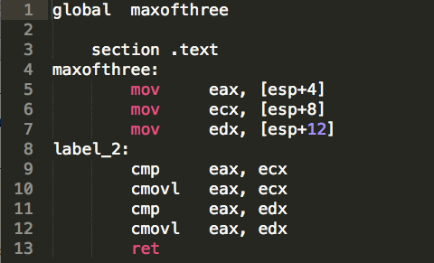
func.asm
maxofthree可以被其它模块使用，但label_2不可以。通过global关键字，nasm在汇编时会把maxofthree这个函数的信息写到中间文件里，链接器链接时就可以看到。
cmovl：根据该指令上一句cmp指令比较的结果判定，例如cmp eax,ebx，此时，若eax<ebx，则eax=ebx；否则什么也不做。

Slide 8
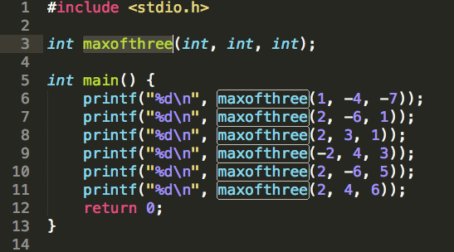
main.c
maxofthree只有声明没有定义，gcc只能编译不能链接。

Slide 9
gcc+nasm
nasm -f elf -o func.o func.asm
gcc -c -o main.o main.c
ld -o hello main.o func.o
./hello 运行
如果报printf函数找不到，这是因为gcc –c指令生成的obj文件是只与源代码对应的，printf函数在源代码中是通过#include<stdio.h>引入的，相当于只有声明没有定义，而-c选项指定了不进行链接过程，所以找不到printf函数
需要ld添加参数来引用标准c库。不过简单的作法是把ld的过程交给gcc命令，如下
nasm -f elf -o func.o func.asm
gcc -o hello main.c func.o
./hello 运行
Notes:
ld -o hello main.o func.o表示将main.o和func.o链接起来，生成hello可执行文件‘
gcc -o hello main.c func.o表示将main.c预处理、汇编、编译并和func.o链接形成可执行文件hello
ld -l / -L:http://www.360doc.com/content/14/0227/12/14561204_356107478.shtml

Slide 10
编译，汇编，链接
gcc -c (编译)
gcc (链接或者编译+ 链接)
gcc hello.c –o hello.bin其实是先编译成obj文件hello.out，再连接成hello.bin
gcc编译生成的obj文件和nasm汇编生成的obj文件是统一的格式。
所以，可以使用gcc编译c语言，nasm汇编汇编语言，最后使用链接器（通常是ld命令）将多个obj文件链接成可执行文件。
但是，obj文件和可执行文件都是平台相关的，比如linux下面是ELF格式，mac下面是maco格式。

Slide 11
复习-C语言的编译链接图

Slide 12
其它说明
64位ubuntu
首先安装32位库
sudo apt-get install gcc-multilib
nasm -f elf32 func.asm
gcc -m32 main.c func.o
mac系统
nasm的参数需要修改为maco
nasm -hf 可以查看各个平台的参数。windows为win32
Notes:
nasm -f elf32 汇编成elf32格式的文件
gcc -m32 生成在32位机器上运行的代码（-64表示64位）

Slide 13
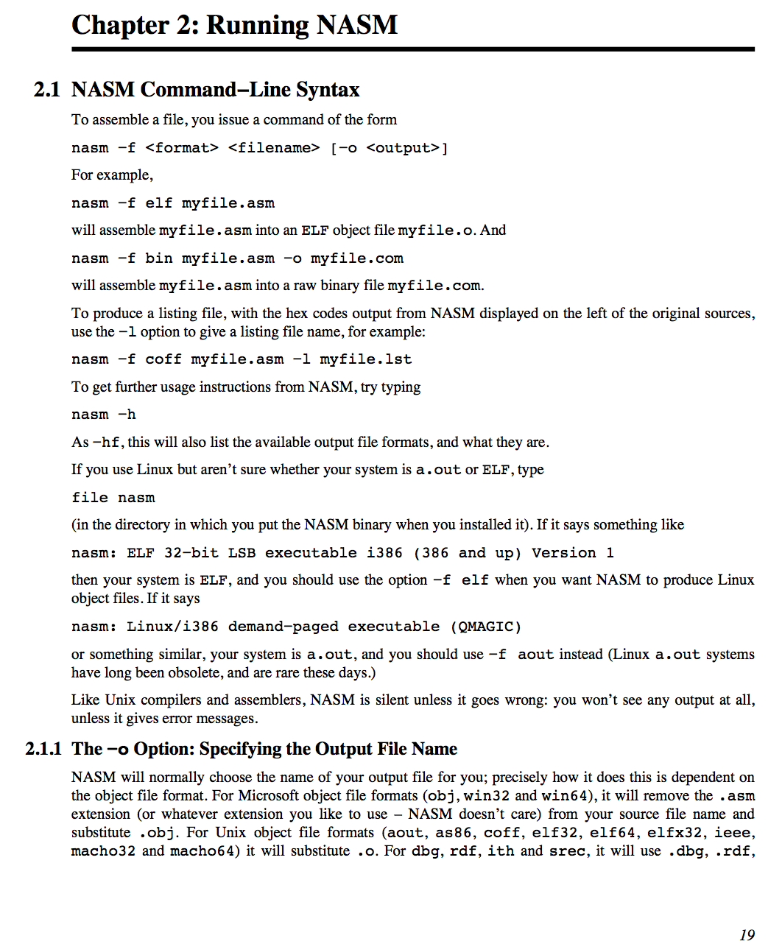
其它说明
nasm 命令
参见nasmdoc第二章
gcc 命令
http://man.linuxde.net/gcc

Slide 14
静态链接与动态链接
静态链接：静态链接就是在编译链接时直接将需要的执行代码拷贝到调用处
使用静态链接生成的可执行文件体积较大，包含相同的公共代码，造成浪费
动态链接：使用这种方式的程序并不在一开始就完成动态链接，而是直到真正调用动态库代码(调用未被本文件实现的函数代码)时，载入程序才计算(被调用的那部分)动态代码的逻辑地址。
这种方式使程序初始化时间较短，但运行期间的性能比不上静态链接的程序
Notes:
静态链接：如果多个程序对同一个目标文件有依赖，这样同一个文件就会存在多个副本，造成空间浪费
动态链接：多个程序可以共享同一段代码，而不需要在磁盘上存储多个拷贝。
更新方面：
静态链接：每当库函数的代码修改了，这个时候就需要重新进行编译链接形成可执行程序
动态链接：替换升级后的目标文件即可

Slide 15
动态链接两种方法
装载时动态链接：这种用法的前提是在编译之前已经明确知道要调用DLL中的哪几个函数，编译时在目标文件中只保留必要的链接信息，而不含DLL函数的代码；当程序执行时，调用函数的时候利用链接信息加载DLL函数代码并在内存中将其链接入调用程序的执行空间中(全部函数加载进内存），其主要目的是便于代码共享。（动态加载程序，处在加载阶段，主要为了共享代码，共享代码内存）
运行时动态链接(Run-time Dynamic Linking)：这种方式是指在编译之前并不知道将会调用哪些DLL函数，完全是在运行过程中根据需要决定应调用哪个函数，将其加载到内存中（只加载调用的函数进内存），并标识内存地址，其他程序也可以使用该程序，并用LoadLibrary和GetProcAddress动态获得DLL函数的入口地址。（dll在内存中只存在一份，处在运行阶段）
Notes:
可以简单的把DLL看成一种仓库，它提供给你一些可以直接拿来用的变量、函数或类
用 LoadLibrary 函数加载动态链接库到内存，用 GetProcAddress函数动态获得 DLL 函数的入口地址。当一个 DLL 文件用 LoadLibrary 显式加载后，在任何时刻均可以通过调用 FreeLibrary 函数显式地从内存中把它给卸载。
https://blog.csdn.net/nankaixinren/article/details/9207073

Slide 16
重点
动态链接和静态链接的理解
汇编语言和c语言函数调用时的参数传递规则的理解

Slide 17
THANKS！

